Slide 1



Los Nuevos Retos de la Educación
Máster Universitario en Investigación en la Enseñanza y Aprendizaje
de las Ciencias Experimentales, Sociales y Matemáticas.
LOS MAPAS CONCEPTUALES EN LA ENSEÑANZA
MAPAS DE EXPERTO TRIDIMENSIONALES y CMAPTOOLS
Notes:
Máster Universitario en Investigación en la Enseñanza y Aprendizaje de las Ciencias Experimentales, Sociales y Matemáticas

Slide 2
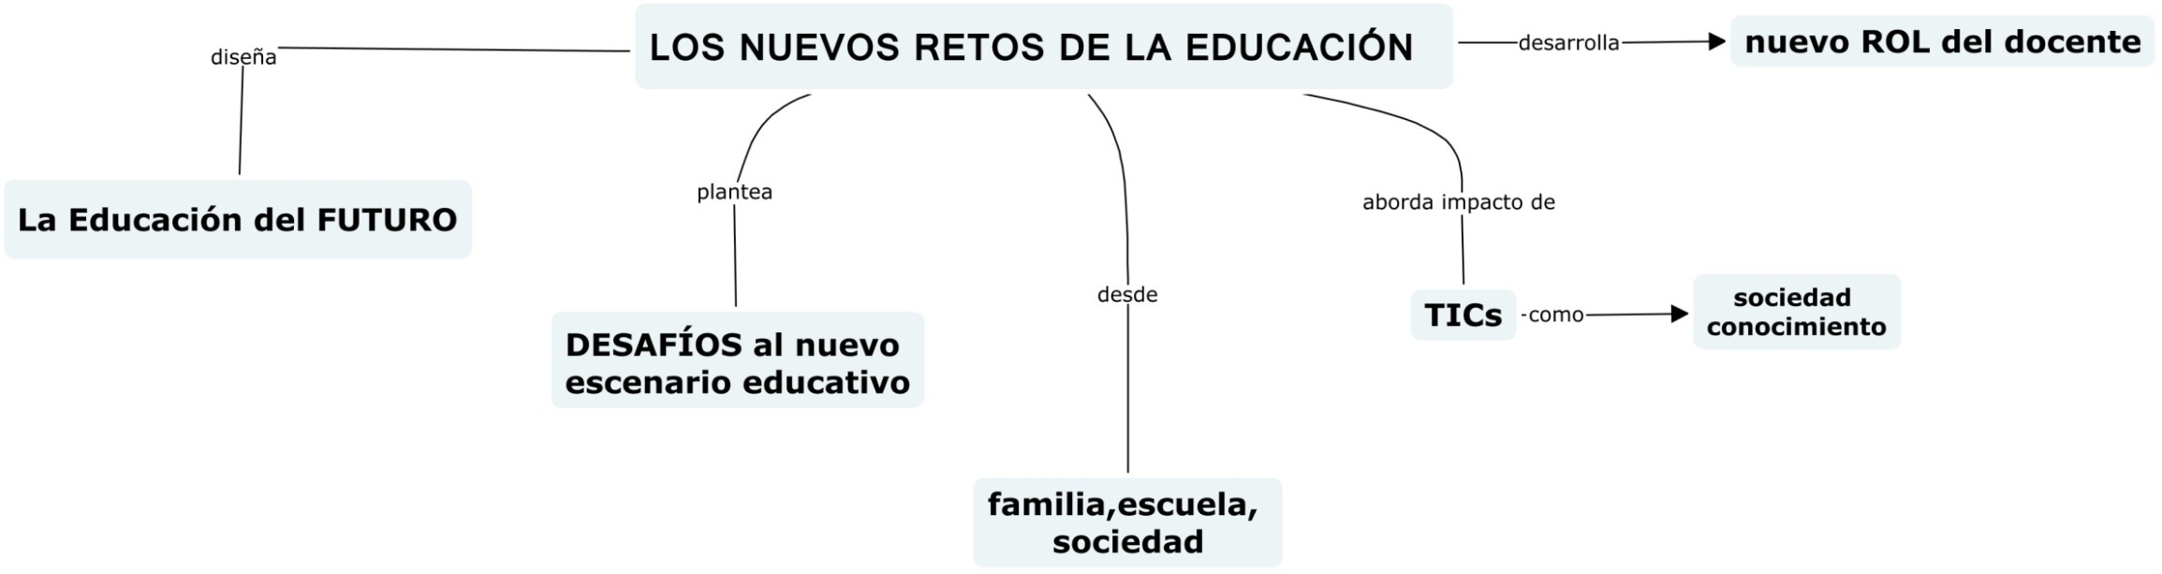
Los Nuevos Retos de la Educación
¿POR QUÉ TENEMOS QUE
INTEGRAR LAS
TICs EN LA EDUCACIÓN?
¿Existe otra distinta a la que conocemos?
¿Todos entendemos lo mismo por educación?
¿Por qué es necesaria la educación? ...
¿Qué opináis sobre
la necesidad de mandar tareas a casa?
Desde hace años el sistema educativo está en cuestión : ¿Entendéis la LOMCE? ¿Es necesario un pacto educativo?
¿Quién es el sujeto de la educación?
¿Cuál es el fin de la educación?
¿Dónde se lleva a cabo la educación?
¿Quién educa?
¿Es cierto que los niños de ahora no son tan inquietos intelectualmente
como los de otras épocas por las nuevas tecnologías?

Slide 3
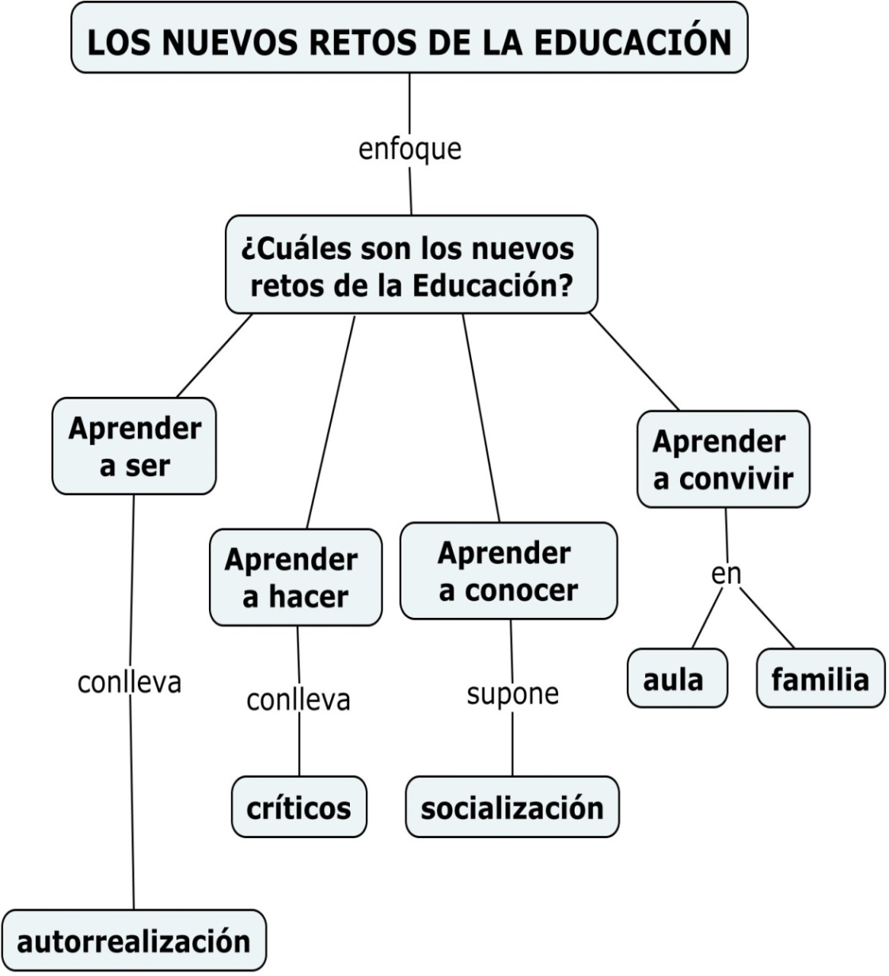
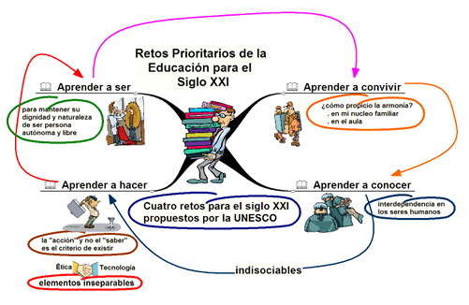
Pregunta de enfoque:
¿Cuáles son los nuevos retos de la EDUCACIÓN?

Slide 4
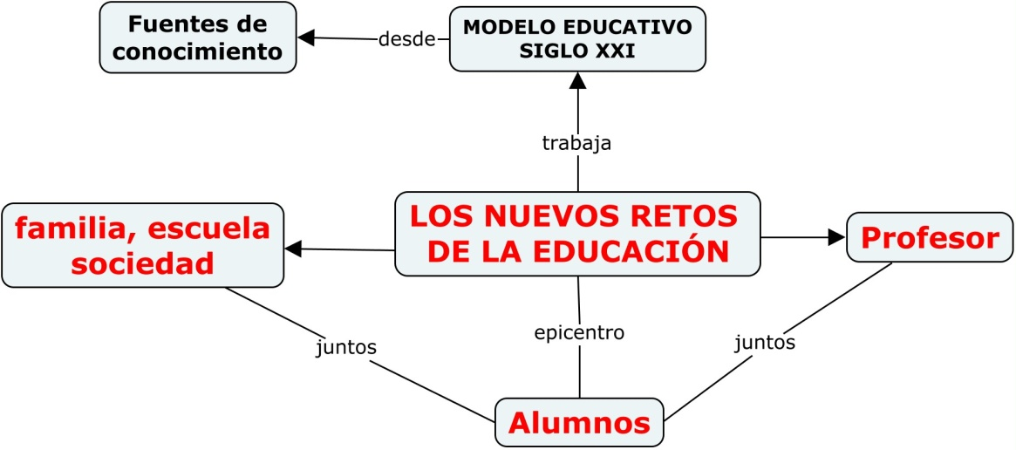
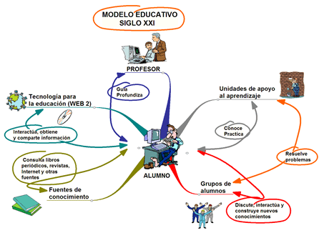
Pregunta de enfoque:
¿Cuáles son los nuevos retos de la EDUCACIÓN?

Slide 5

Pero, ¿cuál es la realidad?
<<La escuela enseña contenidos del siglo XIX, con profesores del siglo XX a alumnos del siglo XXI>>
Carles Monereo y Juan Ignacio Pozo
"Un profesor del siglo XXI no puede dar clases como uno del siglo XIX“
Profesor Lucero

Slide 6

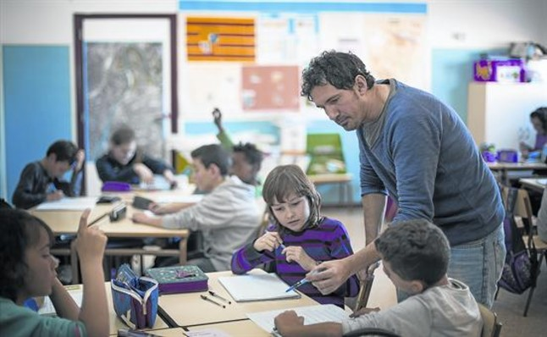
Un ejemplo. Su motivo. Su reto, puede ser el nuestro…
https://www.youtube.com/watch?v=nVR6l5HZwG8

Slide 7
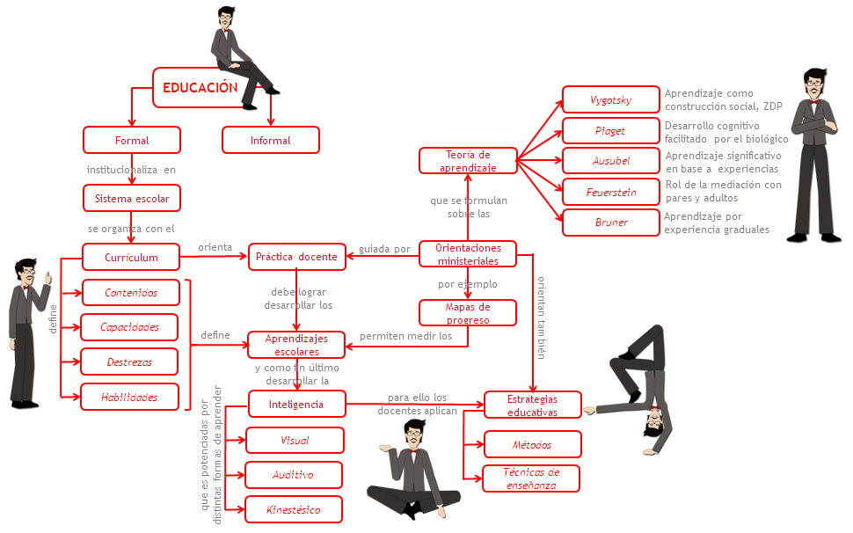
SIN EMBARGO, VEMOS LA EDUCACIÓN ASÍ:

Slide 8
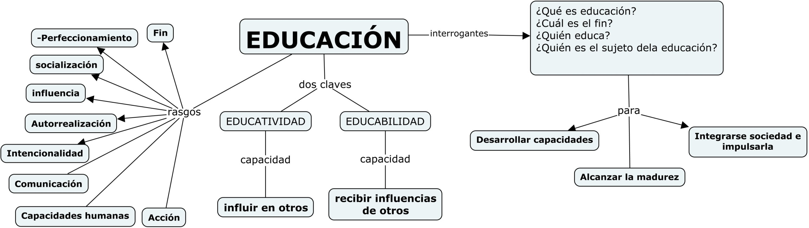
La educación del SIGLO XXI.
¿Cómo emprender un cambio educativo? ¿Quién debe gestionar el cambio educativo? ¿Qué sabemos de los niños a los que cada día nos empeñamos en educar? ¿CÓMO HARÍAS DE LA ESCUELA/INSTITUTO UN LUGAR ADONDE A LOS NIÑOS O ADOLESCENTES LES APETEZCA IR?

Slide 9
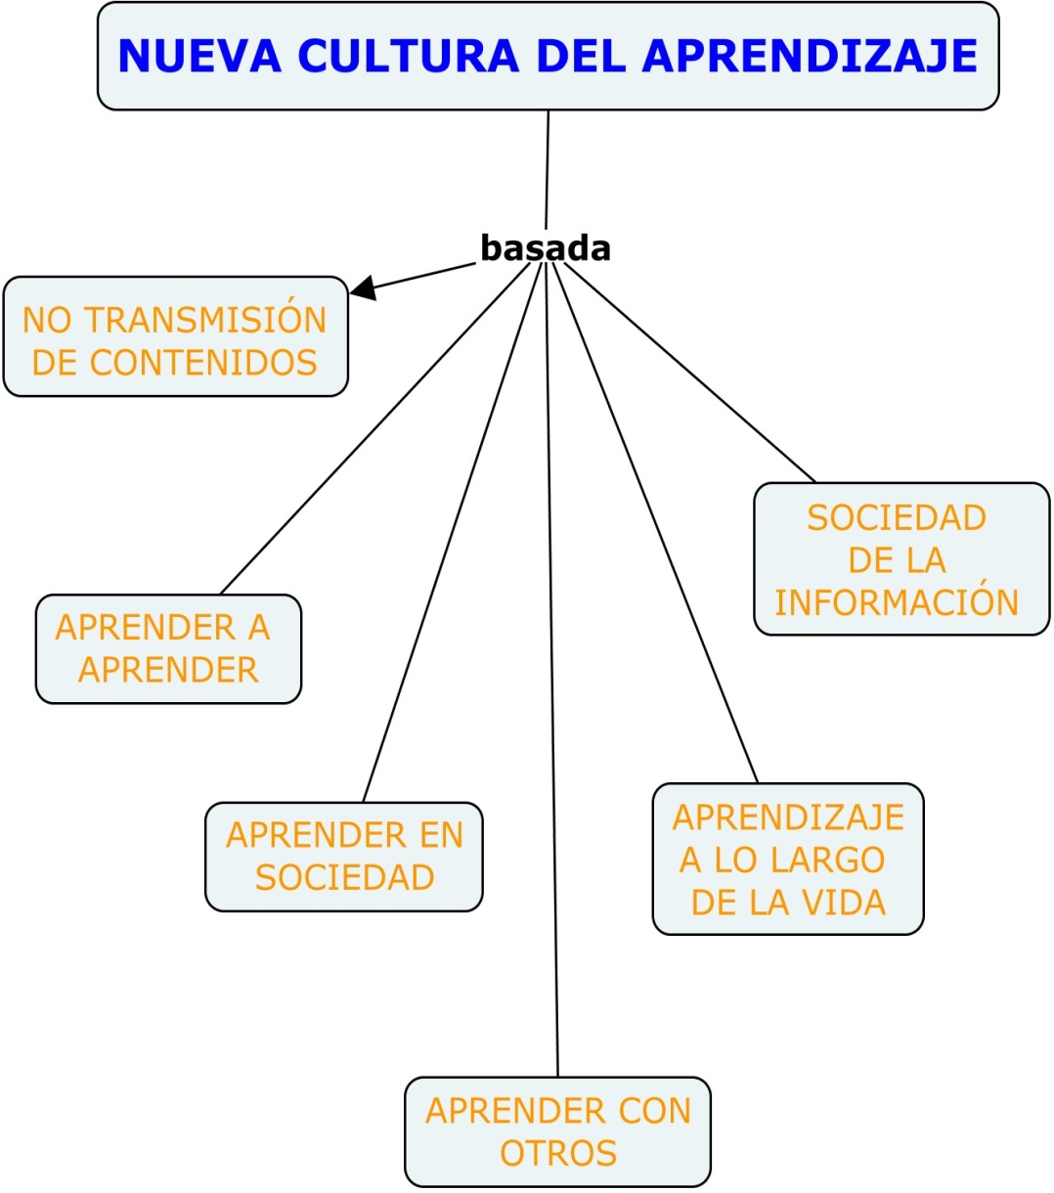
¿Qué caracteriza a la nueva cultura del aprendizaje?
Seis rasgos identifican la nueva cultura del aprendizaje:
1- Vivimos en la sociedad de la información. A la escuela le quedan ahora muy pocas primicias informativas.
2. La nueva cultura del aprendizaje no debe basarse en la transmisión de los contenidos unidireccional del saber, de los valores o de las conductas, sino fomentar el diálogo.
3. Aprendizaje continuo, a lo largo de la vida.
4. Aprender a aprender tanto en contextos formales como informales.
5. APRENDER CON OTROS: El contacto social con unos mismo.
<<Siempre fuiste mi espejo, quiero decir que para verme tenía que mirarte. (Julio Cortázar).>>
6. APRENDER EN SOCIEDAD.
<<El fin último de la educación es convertir los espejos en ventanas. (Sydney J. Harris).>>

Slide 10
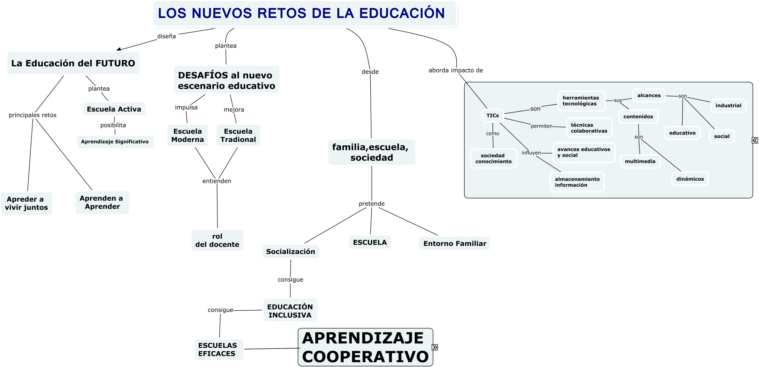
¿Cómo alcanzar nuevos retos de la Educación?
ENTRE TODOS TENEMOS QUE DEVOLVER A LA EDUCACIÓN AL LUGAR QUE SE MERECE
De nosotros, maestros - maestras, depende hacer del mundo un lugar mejor...

Slide 11
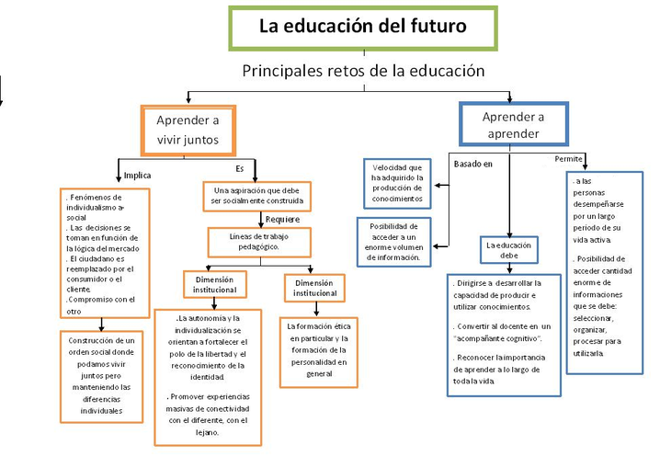
Las puertas de las escuelas han de estar abiertas;
no sólo para que entren los niños y niñas, sino para que sus ideas salgan y transformen el mundo.

Slide 12
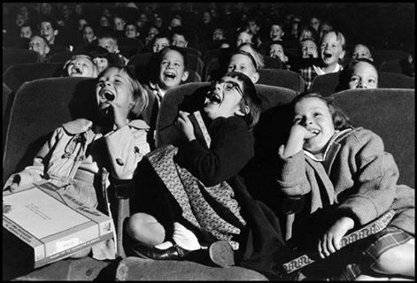
Primer motor del cambio: LA ESCUELA.
"HAGAMOS DE LAS ESCUELAS UN LUGAR ADONDE A LOS NIÑOS LES APETEZCA IR"
  Escuchemos a los niños y niñas; tengamos en cuenta el factor humano antes que la medida de los conocimientos; recordemos que cada niño es un universo y que cuanto más difícil sea el niño, mayor ha de ser nuestro reto (y en la mayoría de los casos bastará ver que lo único que necesitan es cariño). Y nunca, nunca se puede medir con la misma vara: por mucho que no lo crean algunas personas, las emociones o la felicidad no se pueden medir con un número y también hemos de educar para darles las herramientas para que las encuentren por sí solos. Esa debería ser nuestra misión como maestros.
Vamos a jugar.
Tenéis una línea para decir (imaginar) qué están viendo estos niños.

Slide 13
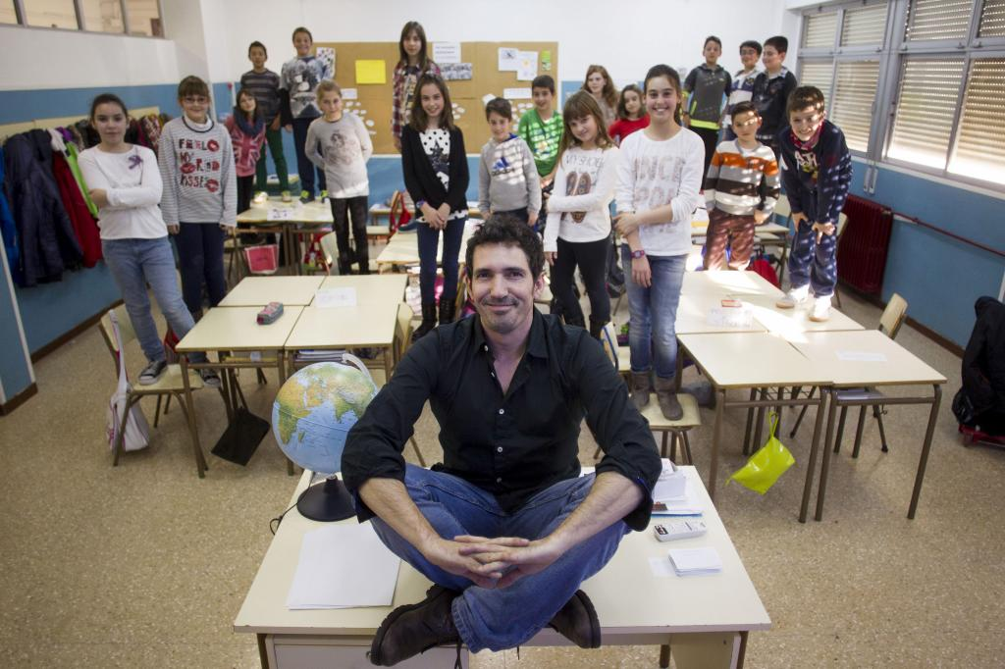
Retos y desafíos de un maestro…
https://www.youtube.com/watch?v=xuqoCevGENs
"Somos educadores. Nacimos para marcar la diferencia". Rita Pierson

Slide 14
Influencia de los maestros en la escuela.
¿Cómo os han influido a vosotros?
¿Quiénes y por qué? ¿Qué os motivó? ¿Os han hecho amar la docencia?
¿Somos críticos en la docencia? ¿Cómo tiene que ser un buen maestro?
MAESTRO = VOCACIÓN = ACTITUD, todos los maestros tienen que contagiar a los niños...
LA BASE SERÍA EL RESPETO, DESPUÉS LA CURIOSODAD. LA CREATIVIDAD.
RESPETO
CURIOSIDAD
ILUSIÓN - IMAGINACIÓN
CREATIVIDAD

Slide 15
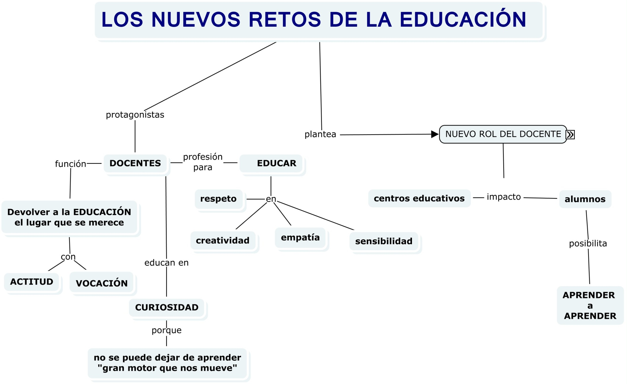

Slide 16

Los maestros podemos abrir puertas y ventanas para que los niños se conviertan en personas plenas, porque está en nuestras manos empujarles hacia delante para que ellos mismos construyan su presente y su futuro.
<< No podemos olvidar jamás que si queremos enseñar, quienes primero tenemos que estar aprendiendo constantemente somos los maestros>>.
<<No hay que educar basándonos en la competitividad. Hay que educarles para que sean mejores de lo que eran antes>>.

Slide 17
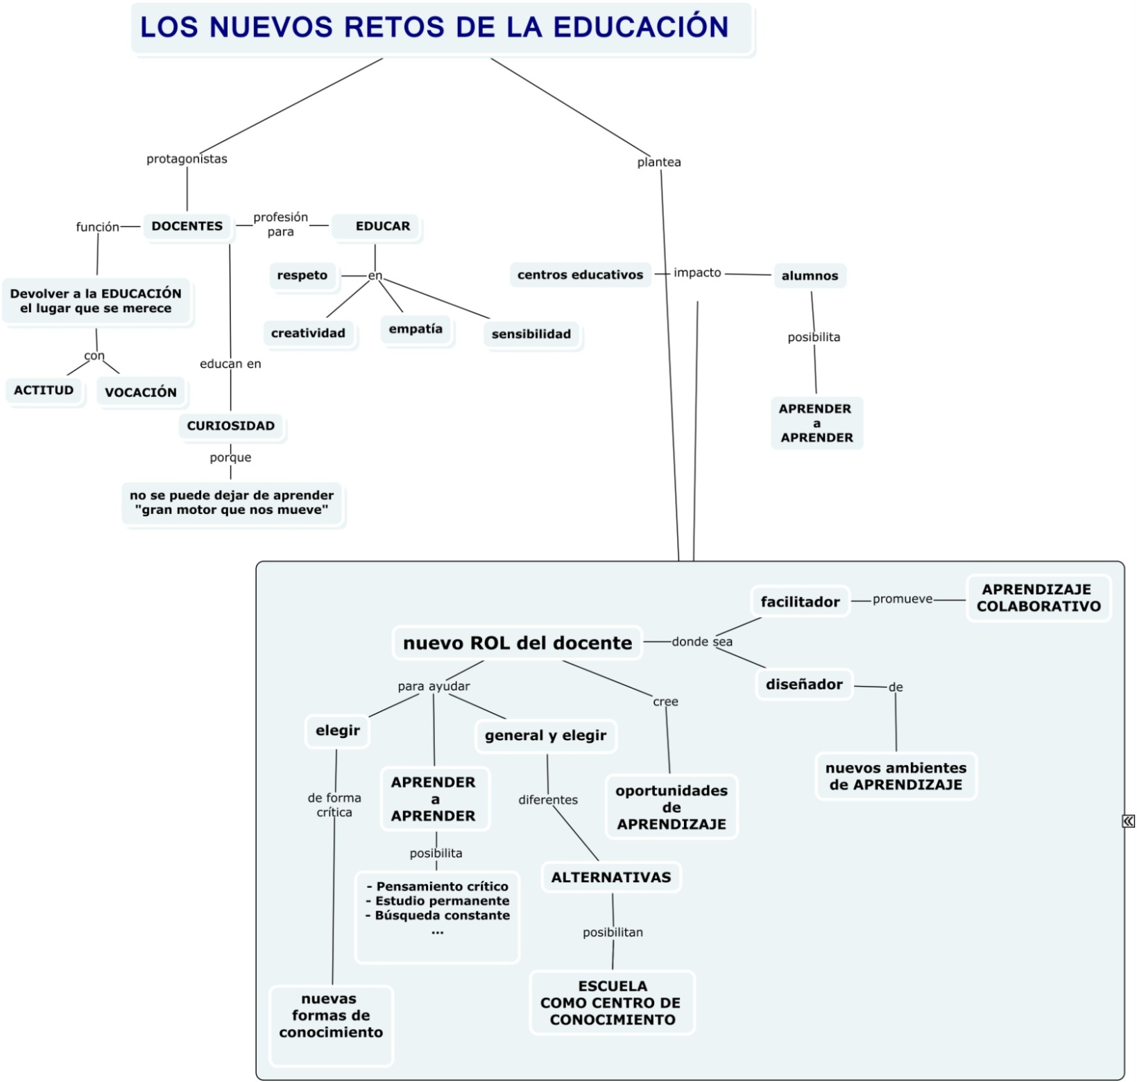
¿¿¿Quién nos enseña a
ser maestros???

Slide 18
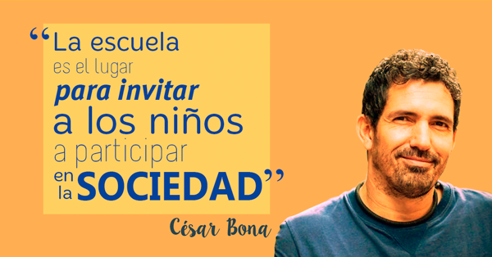
16 cosas que he aprendido enseñando.
1. Que debemos hacernos muchas preguntas
Por ejemplo: "¿Por qué tenemos dobleces en las orejas?".
2. Que la escuela no es una burbuja.
No es solo un lugar donde adquirir conocimientos: en la escuela también se aprende a vivir en sociedad y es el lugar perfecto para ayudar a los padres a educar a sus hijos.
3. Que debemos sintonizar con el mundo de los niños.
No debemos arrastrar a los niños hasta el mundo de los adultos e intentar que piensen como nosotros, porque todavía no han vivido en la adultez.
4. Que no se trata de cambiar a los niños sino nuestra perspectiva de ellos.
5. Que no hay alumnos imposibles.
6. Que podemos cambiar la competitividad por la cooperación.
Respeto y cooperación.
7. Que las clases sean divertidas no significa que den malos resultados.
Más bien es lo contrario.
8. Que nuestra vida está llena de ideas para las clases.
9. Que los alumnos deben ir felices a clase.
10. Que te pueden enseñar muchas cosas que ellos llevan dentro.
11. Que por encima de la vocación está la actitud.
12. Que el humor es necesario en las aulas.
Los niños suelen ser felices..
13. Que los maestros, los padres y la administración debemos entendernos.
14. Que siento repelús cuando los medios se refieren a mí como "el mejor profesor de España".
15. Que los maestros no debemos olvidar por qué elegimos esta profesión. Cuando una maestra llega por primera vez a una escuela, su rostro, lleno de ilusión, lo ilumina todo.
16. Que todos los niños y niñas tienen algo que todos los seres humanos tenemos: la necesidad de sentirse queridos, el anhelo de sentirse escuchados y el deseo de sentirse útiles

Slide 19
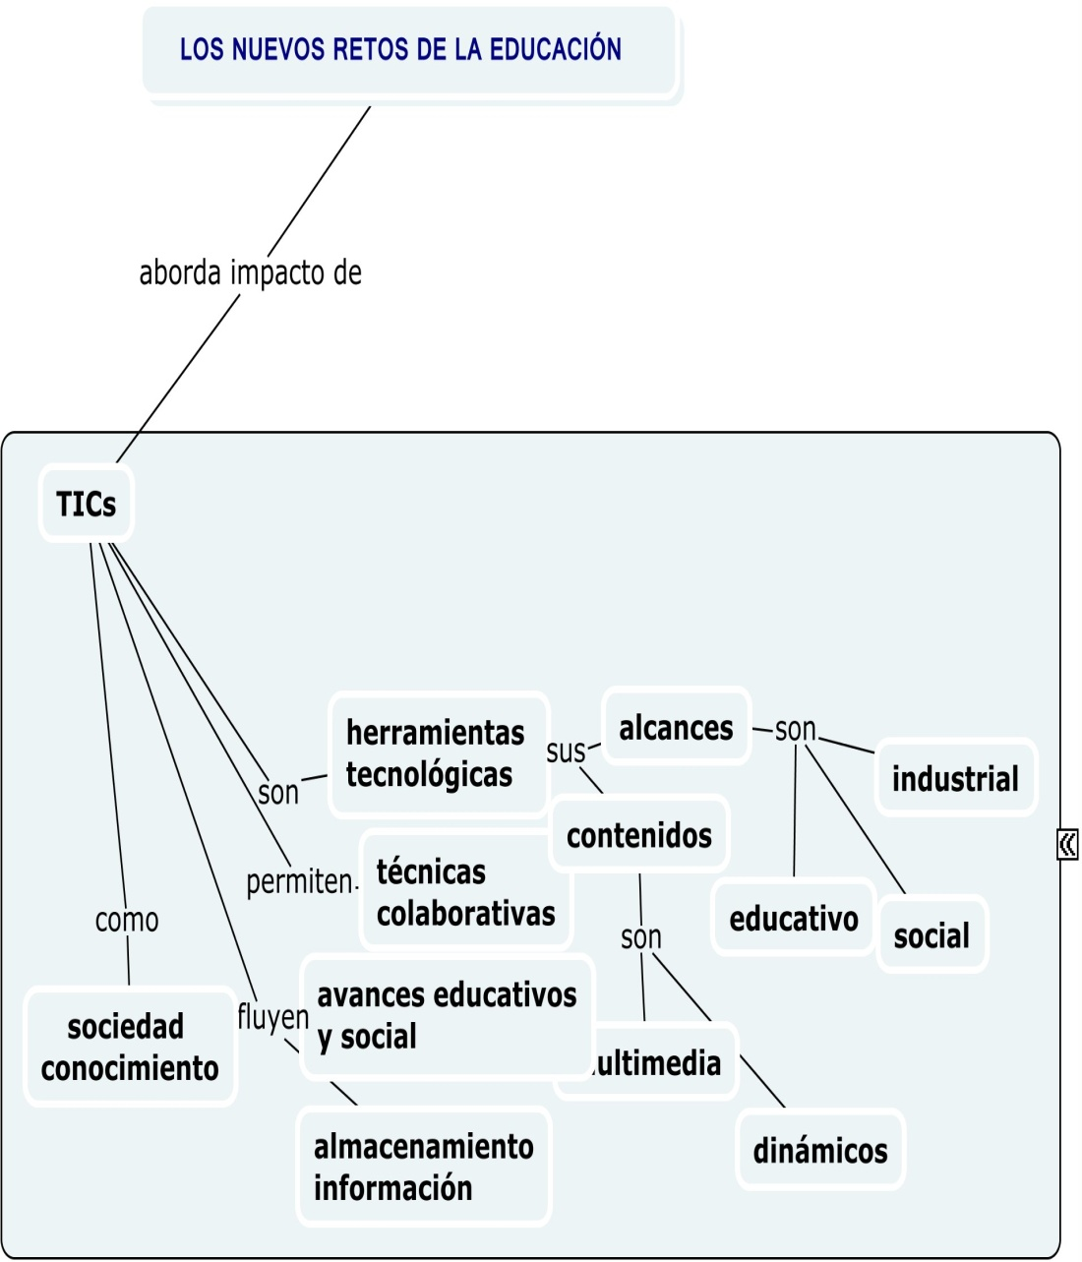
La educación en la sociedad de la información y del conocimiento. (TIC).
Facilitan el acceso, almacenamiento y gestión de información.
Favorecen procesos de comunicación efectivos y relaciones interpersonales, sin atender los espacios - temporales.
Permiten la interacción entre los protagonistas del proceso de aprendizaje y con todos los materiales didácticos.
Ofrecen la posibilidad de desarrollar contenidos y actividades de carácter colaborativo y participativo donde se fomentan las actividades en grupo.
Elemento motivador en sí mismo.
Recursos virtuales gratuitos complementarios al impreso.
Calidad de los materiales.
Facilitan la reorganización y flexibilización de la práctica docente.

Slide 20
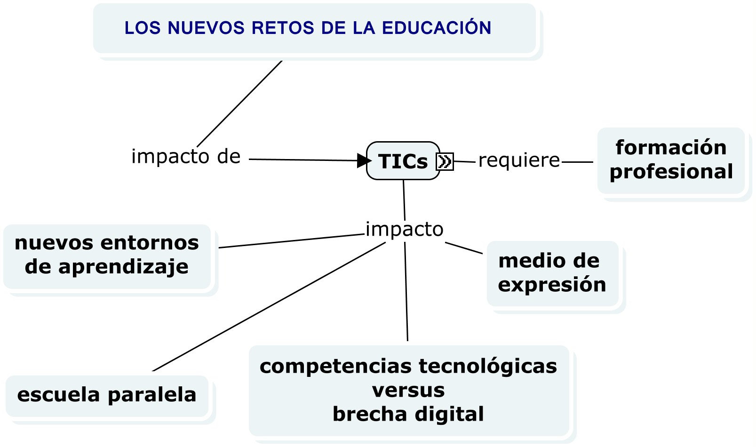
Impacto en la educación:
Importancia de una escuela paralela.
Nuevas competencias tecnológicas: brecha digital.
Uso de las TICs en educación: medio de expresión y para la creación, canal de comunicación, instrumento para procesar información, fuente de información, organización y gestión de los centros, recurso interactivo de aprendizaje, instrumento cognitivo.
Necesidad de formación continua (Formac. Profesorado).
Nuevos entornos de aprendizaje virtual.

Slide 21

Sociedad del a Información (SI) y la escuela
SOCIEDAD DE LA INFORMACIÓN
(SI)
La globalización
Las Tic
Sociedad (transformación)
Cultural y actividades económicas
Las Tic
Espacio y tiempo
En
Características reveladoras
Procesos de globalización
Las Tic
Espacio y tiempo
En
Concepto espacio y tiempo,
Aprender – aprender, I
Inteligencia ambiental,
Sociedad dinámica y Sociedad en red
Sociedad de la información en la escuela

Slide 22

Sociedad de la Información (SI) y la escuela
SOCIEDAD DE LA INFORMACIÓN
(SI)
Sociedad de la información en la escuela
Sociedad de la información
Novedosas técnicas de información
Nuevos escenarios de educación
Acceso a
Abundante información - usos diversos
Elemento clave
TIC
Tecnologías de la Información y la Comunicación
Dando paso a
Sociedad del Conocimiento y Aprendizaje
Nuevos modelos de aprendizaje
Notes:
Los Nuevos Retos de la Educación

Slide 23
Sociedad de la Información (SI) y la escuela
SOCIEDAD DE LA INFORMACIÓN
(SI)
Sociedad de la información en la escuela
Formación participación para todos
Mentalidad en acción en personas
Corresponden a
Preocupa a la educación
Mitos
Creer
que
(SI) modelo de sociedad por excelencia
Libertad de expresión
Cultura deshumanizadora
Acceso a las tecnologías
Libertad participación y expresión
Acceso a la información
Tecnologías – axiológico
Educandos formados
Para
Todos los estudiantes
Todos en la red
Conocimiento
Formación en valores
Técnicas e identificación de información
Nuevos escenarios de educación
Permeados de
Amplitud de la información
La supertecnología
De
Retos
Acceso ilimitado contenidos
La construcción compartida del conocimiento
Asumir
No significa
Sociedad dinámica en red - no estática
"Aprender a aprender"
Valor mismo e imparcialidad de las TIC
Tic - resolución problemas educativos
Pro
TIC en todos los sectores - sociedad
Brecha digital
Interactividad
De la sociedad de la memoria a S. conocimiento
Más impacto, efectivo, fácil del retener
Reducción tiempo de aprendizaje, costo
En
Conceptos de tiempo y espacio
Ciberprofesores
La globalización
Sustitución del profesor
Nuevos modelos de aprendizaje

Slide 24
Sociedad de la Información (SI) y la escuela
SOCIEDAD DE LA INFORMACIÓN
(SI)
Sociedad de la información en la escuela
Nuevos escenarios de educación
Sociedad del conocimiento
Permiten
Entornos atractivos para información y comunicación
No
Depende
TIC solas - necesidad de relación con el currículo
Las TIC en la educación
Reeducación de los errores, conceptuales y actitudinales
Nuevos modelos de aprendizaje
Crean
Transformaciones en procesos de formación
Es necesario
Cambio de mentalidad – uso de la nueva tecnología
Alfabetización tecnológica
Procesador activo y consciente de información
Repensarlo en
Competencia
Estudiante
Finalidad del sistema educativo
Formación para la sociedad del futuro
Labor de la escuela con la TIC
Instrumental, actitudes, evaluación de necesidades y uso Tic
Responder
a
Faciliten conexiones y recursos necesarios
Tener en
cuenta
Cambiar la
Papel y aporte docente
No reemplazados por las tecnologías
Responsabilizarse formación en competencias

Slide 25
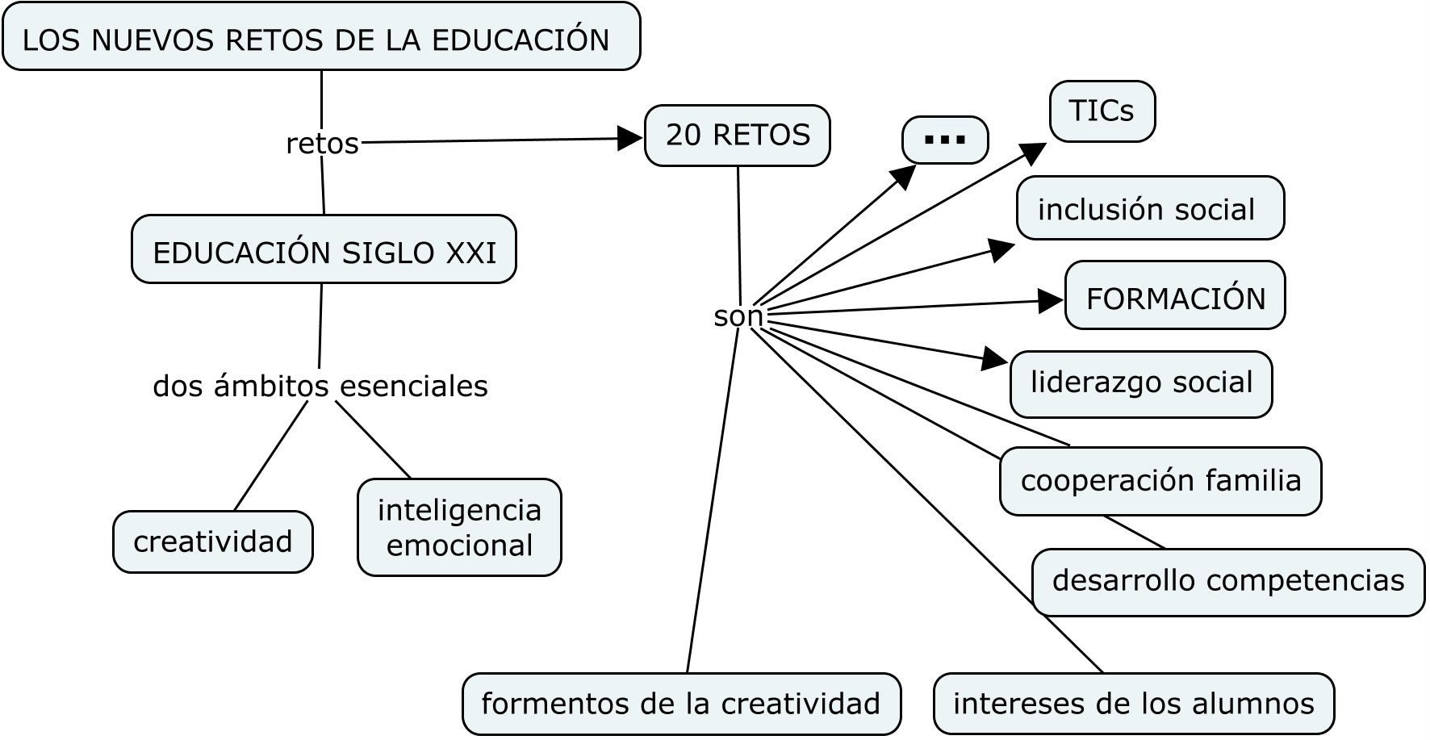
Los 20 retos de la educación del siglo XXI
La creatividad y la inteligencia emocional son dos ámbitos que debe desarrollar la escuela del futuro

Slide 26
Los 20 retos de la educación del siglo XXI
La creatividad y la inteligencia emocional son dos ámbitos que debe desarrollar la escuela del futuro
Estos son los retos que todos ellos plantean para la educación del futuro:
1. Hay que formar al ciudadano del siglo XXI
2. La inclusión social como eje
3. Se requiere liderazgo institucional
4. Extraer la inteligencia colectiva
5. Contenidos + Pedagogía + Tecnología:
6. Las TIC implican nuevos métodos de evaluación
7. Hay que romper el mito de los nativos digitales
8. Fomento de la creatividad
9. Importancia de la educación emocional:
10. Cooperación necesaria entre familia, escuela y comunidad
11. Liderazgo sin burocracia
12. Objetivo: desarrollo de competencias
13. Foco en los intereses del aprendiz
14. Un nuevo rol del profesor y su formación
15. Nueva ecología del aprendizaje
16. El reto de considerar todos los ámbitos educativos posibles
17. Interactuación sobre los contenidos
18. Una formación adaptada a las demandas
19. Se trata de formar a ciudadanos, no solo a profesionales eficientes
20. Evitar la ansiedad tecnológica

Slide 27

Conclusión:
- Necesitamos mejorar la escuela y eso implica mejorar el contexto que influye sobre la escuela.
- Para ello necesitamos una movilización educativa de la sociedad que ponga en marcha la sociedad del aprendizaje que necesitamos. Y para iniciarla necesitamos conspiradores educativos.
- Si tiene éxito, desencadenará un proceso circular donde la mejora de la escuela constituirá la sociedad del aprendizaje, y la construcción de la sociedad del aprendizaje mejorará la escuela.
Haz que la escuela sea un lugar adonde a los niños les apetezca ir…

Slide 28
Vive como si fueras a morir mañana. Aprende como si fueras a vivir siempre
(Mahatma Gandhi)

Slide 29
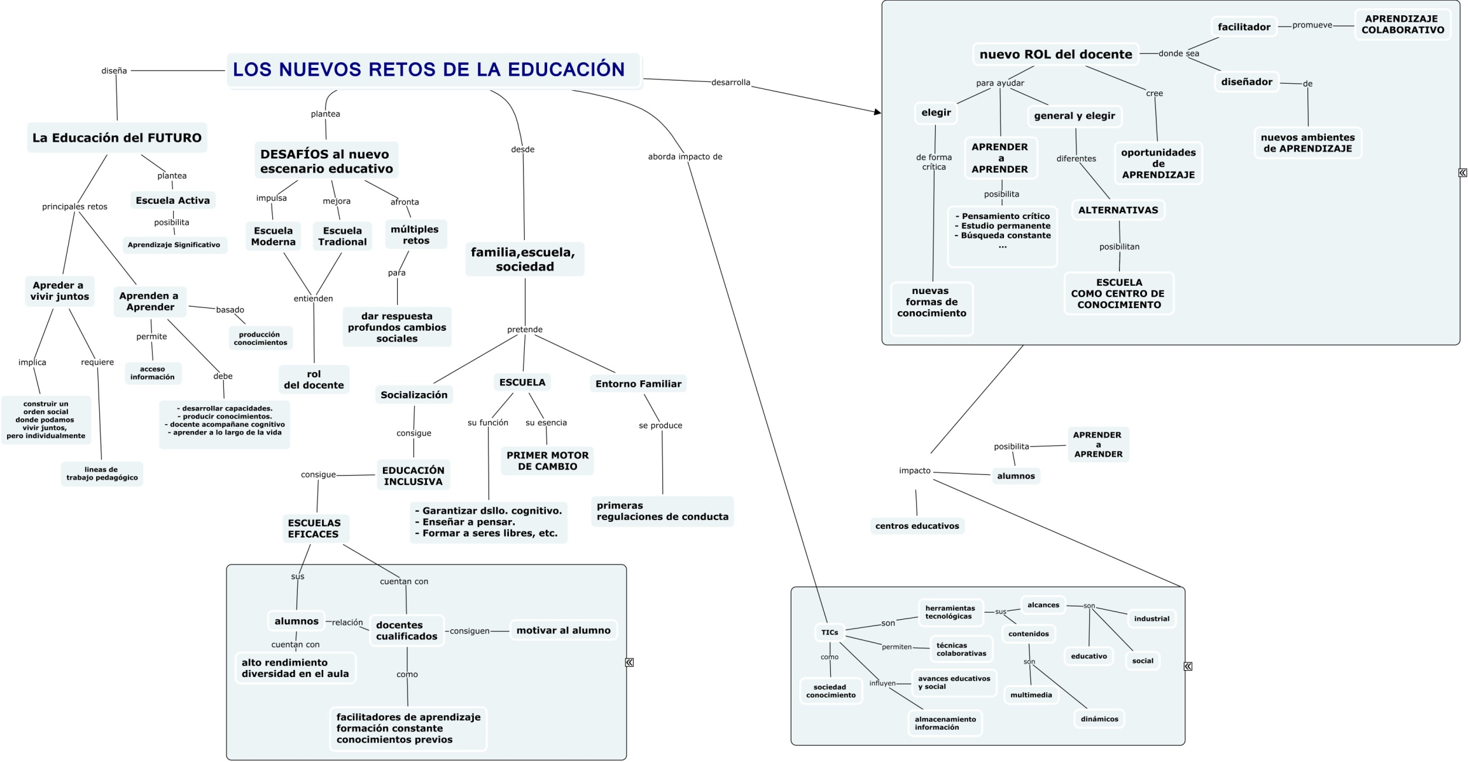
Resumiendo..

Slide 30
Las puertas de las escuelas han de estar abiertas; no solo para que entren los niños, sino para que sus ideas salgan y transformen el mundo…

Slide 31

Referencias bibliográficas
  César Bona. La nueva educación. Los retos y desafíos de un maestro de hoy. Editorial Plaza & Janes. Barcelona. 2015.
  Díaz Barriga Arceo, Frida; Hernández Rojas, Gerardo. Estrategias docentes para un aprendizaje significativo. Una interpretación constructivista. McGrawHill. Educación. 3ª Edición. México. 2010.
  Fandos Garrido, Manuel. El reto del cambio educativo: nuevos escenarios y modalidades de formación. Institut de Ciències de l’Educació Universitat Rovira i Virgili Tarragona. Educar 38, 2006 243-258.
  López – Jurado, Marta. Educación para el siglo XXI. Desclée. Bilbao. 2011.
  Marina, José Antonio. Despertad al Diplodocus. Una conspiración educativa para transformar la escuela… Y todo lo demás. Editorial ARIEL. Barcelona. 2015.
  Pozo, Juan Ignacio. Aprender en tiempo revueltos. La nueva ciencia del aprendizaje. Alianza Editorial. Madrid.2016.
  http://www.abc.es/familia-educacion/20131211/abci-claves-educacion-201312101604.html. Los 20 retos de la educación del Siglo XXI:

